Slide 1
大数据高级数据结构设计与实践 李秀坤 史建焘 娄久
第二次课 Trie字典树

Slide 2
TRIE 树
TRIE树- 基于TRIE结构
Trie结构 -基于关键码分解的多叉树结构 （关键码-如：0-9、a-z）
“trie”这个词来源于“retrieval”
主要应用
信息检索（information retrieval）
用来存储英文字符串，尤其大规模的英文词典
自然语言理解系统中经常用到
Trie结构主要基于两个原则
有一个固定的关键码集合 （比如英文字母表）
对于结点的分层标记 （哈夫曼树其实就是一种二叉TRIE树）

Slide 3
TRIE 树
Trie结构的适用情况
如果所有的元素都可以使用数字或者字母等来标记，那么就可以考虑使用Trie结构
例如，元素可以用0-9的数字来标记
在根结点的地方，它分出10个子结点，分别标记0-9
然后每个子结点又可以分出10个结点
如此下去直到所有的元素都能够被区分开
0
1
2
3
4
5
6
7
8
9
0
…
9
…...........................
0
…
9

Slide 4
Trie结构最典型的应用：“字典树”
存储字典里面的单词
英文的单词是有26个字母组成的（简单起见，我们忽略大小写），
英文字典树每一个内部结点都有26个子结点
树的高度为最长字符串长度

Slide 5
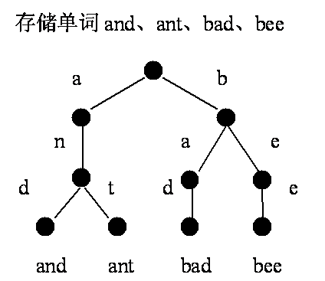
英文字典树
一棵子树代表具有相同前缀的关键码的集合。例如“an”子树代表具有相同前缀an-的关键码集合{and，ant}

Slide 6
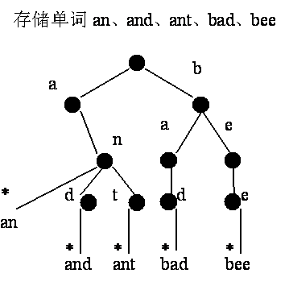
字典树树的改进 1
由于单词可能不等长 ，所以更好的存储是其内部结点不存储单词信息，只有叶结点才存储单词信息

Slide 7
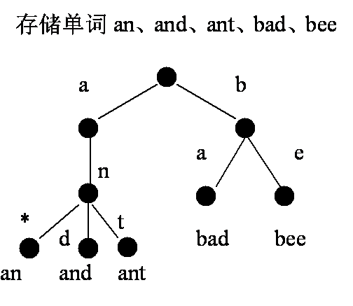
字符树的改进 2
上页图中bad和bee两个单词，它们的父结点都只有一个儿子就是它们自己，也就是说，实际上它们在父结点的时候就已经被区分开了
因为我们真正想做的是要检索每一个单词，不需要在已经能够区分每个单词的情况下继续进行分裂结点的动作

Slide 8
字典树的检索过程 （多棵树的情况）
用待查关键码的第一个字符与树林的各个根的字符相比较
下一步的检索在前次比较成功的那棵树上进行
用待查关键码的第二个字符与选定的这棵树的根的各个子结点进行比较，
接着再沿着前次比较成功的分支进行进一步的检索
...
直到进行到某一层，该层所有结点的字符都与待查关键码相应位置的字符不同，这说明此关键码在树目录里没有出现；
若检索一直进行到树叶，那么就在树目录里找到了给定的关键码

Slide 9
Trie字典树的缺陷
Trie结构显然不是平衡的
在它存取英文单词的时候，显然t子树下的分支比z子树下的分支多很多（以t开头的单词比以z开头的单词多很多）
而且，每次有26个分支因子使得树的结构过于庞大，给检索也带来了不便
字母在计算机中是以二进制ASCII码的形式存储的
使用每个字母的二进制编码来代表这个字母
关键码就只有编码0和1
而不是a到z的26个字母
二叉Trie树

Slide 10
Trie树的操作
插入
首先根据插入纪录的关键码找到需要插入的结点位置
如果该结点是叶结点，那么就将为其分裂出两个子结点，分别存储这个纪录和以前的那个纪录
如果是内部结点，则在那个分支上应该是空的，所以直接为该分支建立一个新的叶结点即可

Slide 11
Trie树的操作
删除
根据插入纪录的关键码找到需要删除的结点位置
如果一个被删除结点的父结点没有其他的儿子，那么就需要合并
否则只需要将此分支设置为空即可

Slide 12
Trie树的应用
字符串检索 - 检索/查询功能是Trie树最原始的功能
思路就是从根节点开始一个一个字符进行比较：
如果沿路比较，发现不同的字符，则表示该字符串在集合中不存在。
如果所有的字符全部比较完并且全部相同，还需判断最后一个节点的标志位（标记该节点是否代表一个关键字）。
节点定义：
struct trie_node
{
bool isKey; // 标记该节点是否代表一个关键字
trie_node *children[26]; // 各个子节点
};

Slide 13
Trie树的应用
词频统计- Trie树常被搜索引擎系统用于文本词频统计
思路：用一个整型变量count来计数。对每一个关键字执行插入操作，若已存在，计数加1，若不存在，插入后count置1。
struct trie_node
{
int count; // 记录该节点代表的单词的个数
trie_node *children[26]; // 各个子节点
};

Slide 14
Trie树的应用
Trie树可以对大量字符串按字典序进行排序，
遍历一次所有关键字，将它们全部插入trie树，树的每个结点的所有儿子很显然地按照字母表排序，然后先序遍历输出Trie树中所有关键字即可。
Trie树可以处理字符串的前缀匹配
例如：找出一个字符串集合中所有以ab开头的字符串。我们只需要用所有字符串构造一个trie树，然后输出以a->b->开头的路径上的关键字即可。
trie树前缀匹配常用于搜索提示。如当输入一个网址，可以自动搜索出可能的选择。当没有完全匹配的搜索结果，可以返回前缀最相似的可能。

Slide 15
PATRICIA 结构

Slide 16
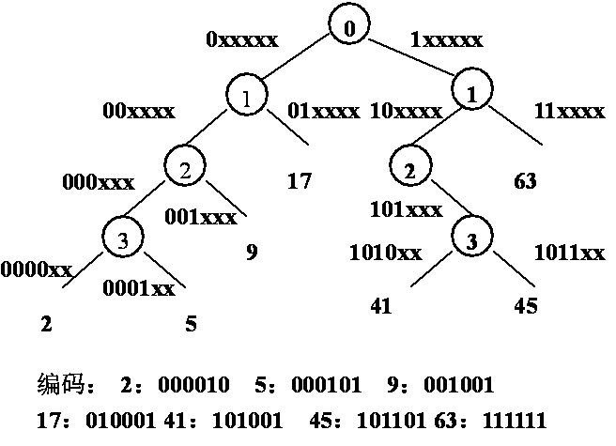
PATRICIA 结构
PATRICIA 结构是Trie结构的一种变体→二叉TRIE树，是更加平衡的结构，
不是对整个关键码大小范围的划分
是根据关键码每一个二进制位的编码来划分
因为每一位要么是0，要么是1，所以分支因子是2，
生成的树是二叉树

Slide 17
PATRICIA 结构
最大的数是63，可用6位二进制表示
每一个结点都有一个标号，表示它是在比较第几位，然后根据那一位是0还是1来划分左右两个子树
标号为2的结点的右子树一定是编码形式为xx1xxx （x表示该位或0或1，标号为2说明比较第2位）

Slide 18
PATRICIA 结构
图中检索5的话，5的编码为000101
先比较第0位，从而进入左子树
然后第1位仍然是0，还是进入左子树
第2位还是0，仍进入左子树
第3位变成了1，从而进入右子树，就找到了位于叶结点的数字5

Slide 19
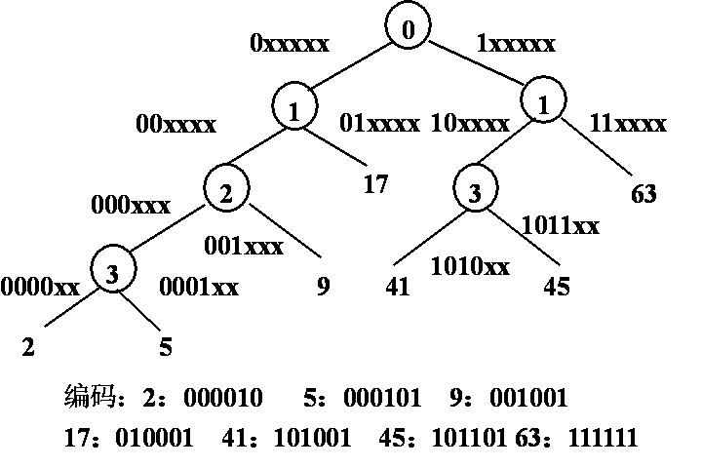
PATRICIA 结构图改进
观察PATRICIA的图发现有与Trie图类似的情况
在区分2和5、41和45的时候，在第三个二进制位的比较是不能区别它们的
可以将它省略，得到一棵更为简洁的树

Slide 20
实验任务
实验任务1
根据输入的文件wordlist1构建trie树，实现统计一个任意输入的单词是否在文件中出现过。
实验任务2
根据输入的文件article1.txt 构建trie树，单词均以空格结束，实现统计单词词频的功能。
完成第一个实验任务7分，完成两个实验任务10分。
自己实现完整的TRIE树（至少包括插入，删除，查找），总分加2分。

Slide 21
思考如下问题，如何用trie树解决
寻找热门查询：
搜索引擎会通过日志文件把用户每次检索使用的所有检索串都记录下来，每个查询串的长度为1-255字节。假设目前有一千万个记录，这些查询串的重复读比较高，虽然总数是1千万，但是如果去除重复和，不超过3百万个。一个查询串的重复度越高，说明查询它的用户越多，也就越热门。请你统计最热门的10个查询串，要求使用的内存不能超过1G。
描述解决这个问题的思路

Slide 22
补充内容 Patricia Tree

Slide 23
Patricia Tree
Patricia Tree 简称PAT tree。 它是 trie 结构的一种特殊形式。
1992年由Connel根据《PATRICIA——Patrical Algorithm to Retrieve Information Coded in Alphanumeric》算法发展起来的。
PAT tree 在字符串子串匹配 上有非常优异的表现，这使得它经常成为一种高效的全文检索算法，
在自然语言处理领域也有广泛的应用。其算法中最突出的特点就是采用半无限长字串(semi-infinite string 简称 sistring) 作为字符串的查找结构.

Slide 24
Patricia Tree
半无限长字串(sistring): 一种特殊的子串信息存储方式。
如：字符串CUHK。
它的子串有C、CU、CUH、CUHK、U、UH、UHK、H、HK、K十种。
如果有n个字符的串，就会有n(n+1)/2种子串，其中最长的子串长度为n。
如果不用sistring，我们需要 n(n+1)/2个长度为n的数组存储所有子串，空间复杂度达到O(n^3)。
所有串有如下特点：
CUHK —— 完全可以表示 C、CU、CUH、CUHK
UHK —— 完全可以表示 U、UH、UHK
HK —— 完全可以表示 H、HK、
K —— 完全可以表示 K
这样我们就得到了4个sistring: CUHK、UHK、HK和K

Slide 25
构建PAT树
(1) 将所有sistring字符转化成1个字节的ASCII码值，用二进制位来表示。就构造成一个位队列的结构 (空字符用全0来填充)。
sistring bit sequence
完整sistring -> CUHK 01000011 01010101 01001000 01001011 <-完整bit sequence
UHK0 01010101 01001000 01001011 00000000
HK00 01001000 01001011 00000000 00000000
K000 01001011 00000000 00000000 00000000

Slide 26
PAT树构建
(2) 从第一个bit开始我们发现所有sistring的前3个bit位都相同010，那么相同的这些0/1串对于匹配来说就毫无意义了。接下来第4个bit开始有所不同了。UHK 的第4个bit是1，而CUHK、HK、K的第4个bit是0。则先构造一个内部结点iNode.bitSize=4（第4个bit），然后将UHK的字符索引 cIndex=2(UHK的开始字符U在完整的CUHK的第2位置上)构造成叶子节点插入到iNode的左孩子上，而CUHK、HK、K放在iNode右子树中。
sistring bit sequence
完整sistring -> CUHK 01000011 01010101 01001000 01001011 <-完整bit sequence
UHK0 01010101 01001000 01001011 00000000
HK00 01001000 01001011 00000000 00000000
K000 01001011 00000000 00000000 00000000

Slide 27
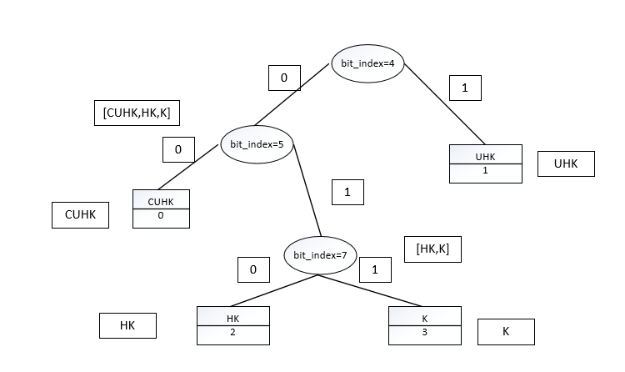
PAT树构建
(3) 递归执行第2步，将CUHK、HK、K进一步插入到PAT tree中。所有sistring都插入以后结束。

Slide 28
PAT树检索
利用PAT tree可以实现对语料的快速检索，检索过程就是在PAT tree中从根结点寻找查询字串路径的过程。当比较完查询字串所有位置后，搜索路径到达PAT tree的某一结点。
若该结点为叶子节点，则判断查询字串是否为叶子结点所指的半无限长字串的前缀，如果是，则查询字串在语料中出现的频次即为叶子结点中记录的频次；否则，该查询字串在语料中不存在。
若该结点为内部结点，则判断查询字串是否为该结点所辖子树中任一叶子结点所指的半无限长字串的前缀。如果是，该子树中所有叶子结点记录的频次之和即为查询字串的出现频次；否则，查询字串在语料中不存在。
这样，通过PAT tree可以检索原文中任意长度的字串及其出现频次，所以，PAT tree也是可变长统计语言模型优良的检索结构。

Slide 29
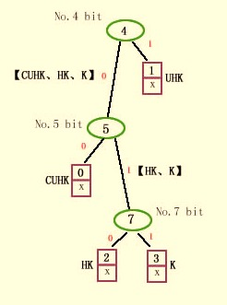
PAT树检索
例如：要查找string= “CU ”(bit sequence=010 00 0 1 1 01010101) 是不是在CUHK 中。
根据“CUHK ”的PAT tree 结构，根结点r 的bit position=4 ，那么查找bit sequence 的第4 个bit=0 。然后查找R 的左孩子rc 。
rc 的bit position=5 ，在bit sequence 的第5 个bit=0 。则查找rc 的左孩子rcc 。
rcc= ” CUHK ” 已经是叶子结点了，则确定一下CU 是不是CUHK 的前缀即可。

Slide 30
PAT树
特点：PAT tree查找的时间复杂度和树的深度有关，由于树的构造取决于不同bit位上0,1的分布。因此PAT tree有点像二叉查找树 ，最坏情况下是单支树，此时的时间复杂度是O(n-1)，n为字符串的长度。最好情况下是平衡二叉树结构，时间复杂度是O(log₂(N))。另外，作为压缩的二叉查找树，其存储的空间代价大大减少了。
PAT tree在子串匹配上有很好的效率，这一点和Suffix Tree(后缀树)，KMP算法的优点相同。因此PAT tree在信息检索和自然语言处理领域是非常常用的工具。比如：关键字提取，新词发现等NLP领域经常使用这种结构。

Slide 31
PAT树在IP地址匹配中的应用
IP匹配通常是将ip按位转换成字符串，再进行匹配
基于PAT树的按位匹配的思想来设计算法
举例说明, 假设待匹配IP集合[ip1-ip4]，需要按位从左往右检查值不同的位
ip1 1.1.1.1 00000001 00000001 00000001 00000001
ip2 1.1.2.1 00000001 00000001 00000010 00000001
ip3 1.1.3.2 00000001 00000001 00000011 00000010
ip4 1.1.3.4 00000001 00000001 00000011 00000100

Slide 32
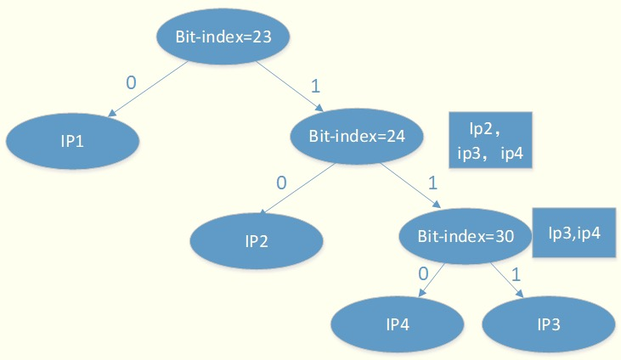
构建树
ip1 1.1.1.1 00000001 00000001 00000001 00000001
ip2 1.1.2.1 00000001 00000001 00000010 00000001
ip3 1.1.3.2 00000001 00000001 00000011 00000010
ip4 1.1.3.4 00000001 00000001 00000011 00000100
步骤1：第一次不同的位是第23位(bit-index=23)，第23位为0的有[ip1], 划入左分支，第23位为1的有[ip2-ip4]，划入右分支。左分支只有ip1，终止。
步骤2：右分支的三个字串中，第一次不同的位是第24位(bit-index=24)，第24位0的有[ip2]，划入左分支，第24位为1的有[ip3,ip4]，划入右分支。左分支只有一个结点，终止。
步骤3：在步骤2中，右分支的两个字串，第一次不同的位是第30位(bit-index=30)，第30位为0的有[ip4]，划入左分支，第30位为1的有[ip3]，划入右分支。每个字串都单独是个节点，构建终止。

Slide 33
搜索树
假设带匹配ip-test
步骤1：检查第23位，如果为0，进入左分支，与IP1进行匹配，搜索结束。如果为1，进入右分支。
步骤2：检查第24位，如果为0，进入左分支，与IP2进行匹配，搜索结束。如果为1，进入右分支。
步骤3：检查第30位，如果为0， 进入做分支，与IP4进行匹配。如果为1，进入右分支，与IP3进行匹配。搜索结束。

Slide 34
思考
如何利用TRIE树或PAT树实现基于IP地址掩码格式的IP黑白名单
IP格式： 192.168.100.0/24 192.168.100.1/27

